Slide 1
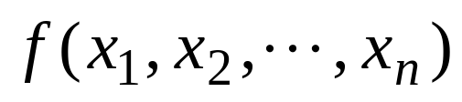
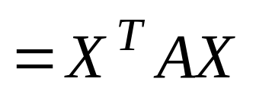
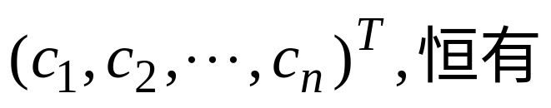
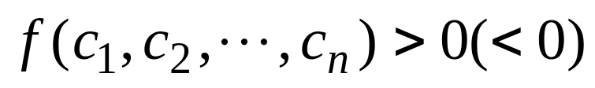


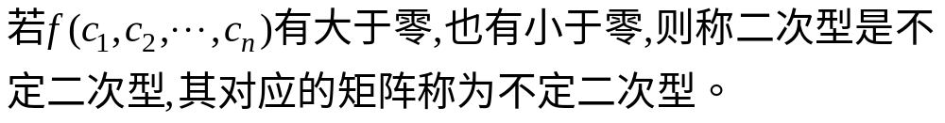
二次型的分类
1.定义：
是一个实二次型，若对于任
何非零的向量
矩阵的正定与负定是怎样定义的？

Slide 2

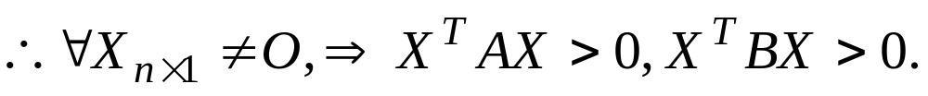
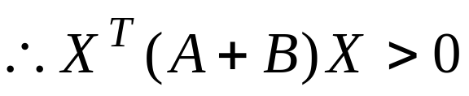

2.二次型正定的判别法：
判别法 I：用定义。
例1：见教材。
例2：
证：
判别法 II：用标准形 。
定理1：实二次型
显然。
定理2：可逆线性变换不改变二次型的正定性。

Slide 3


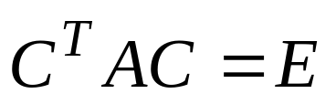
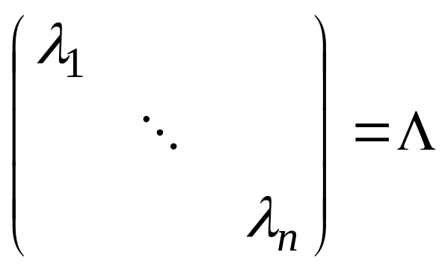
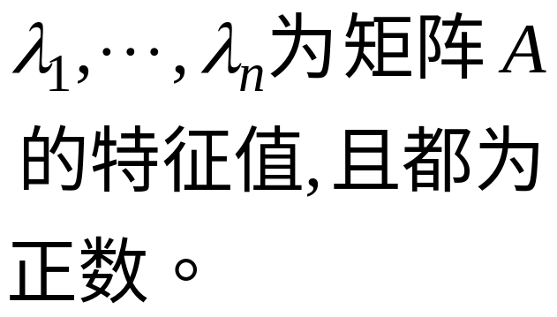
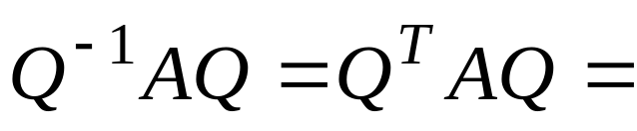
定理3：实二次型
证：由推论2及A正定,存在正交矩阵 Q，使

Slide 4
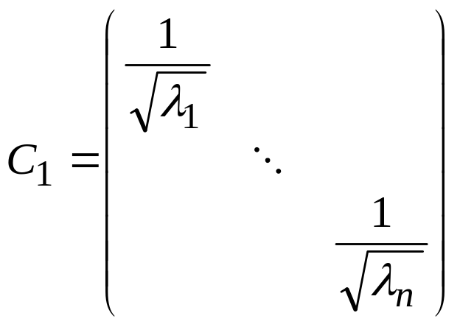
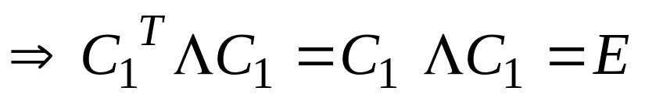
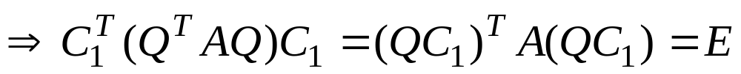



必须掌握这一
推论的证明 。
判别法 III：用特征值 。
判别法 IV：用顺序主子式 。
定义：位于矩阵A的最左上角的1,2,···,n阶子式，称为矩阵
A的1,2,···,n阶顺序主子式。

Slide 5

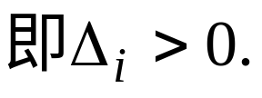

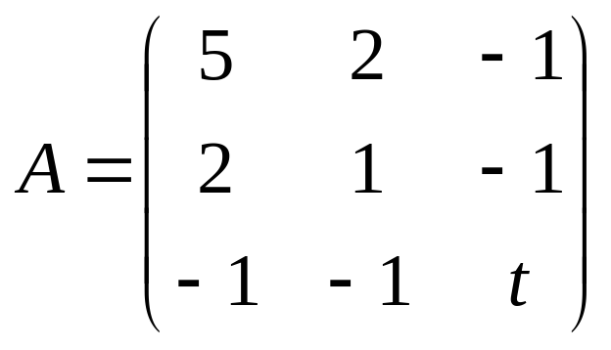
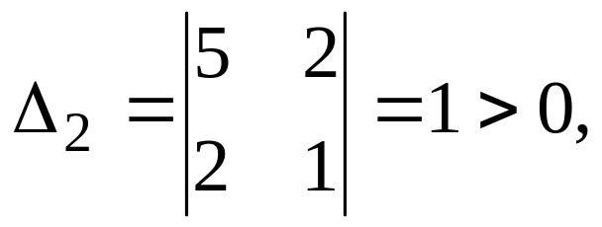
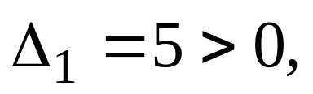
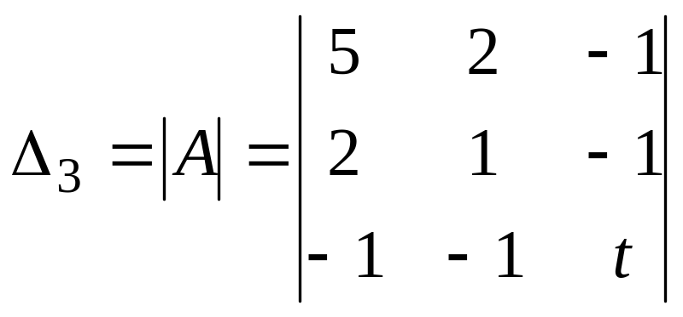

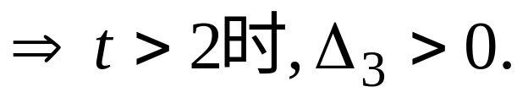

定理4：
请记住，这类题就这样做！

